Slide 1
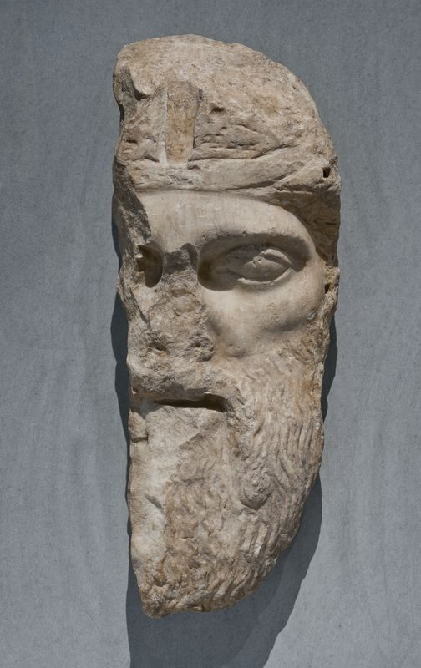
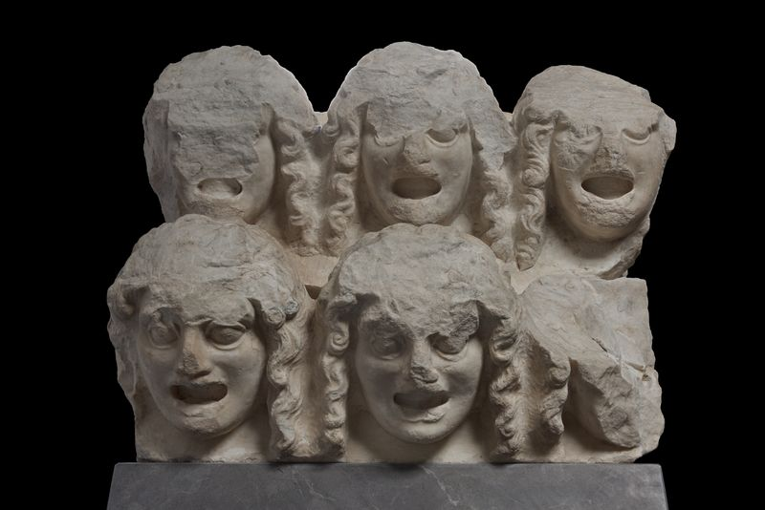
ΔΙΟΝΥΣΟΣ, Ο ΘΕΟΣ ΤΟΥ ΘΕΑΤΡΟΥ

Slide 2
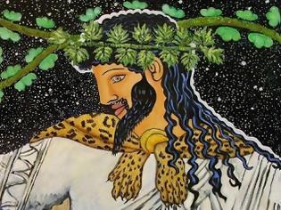
Η ΓΕΝΝΗΣΗ ΤΟΥ ΔΙΟΝΥΣΟΥ
Ο Διόνυσος ή αλλιώς Βάκχος, ο θεός της γονιμότητας, του αμπελιού και του γλεντιού, ήταν πρόσχαρος και πολύ αγαπητός στους ανθρώπους. Ο Διόνυσος, επίσης Διώνυσος, ήταν γιος του θεού Δία και της θνητής Σεμέλης. Κέρδισε την αθανασία και ξεχώριζε ανάμεσα στους θνητούς και τους θεούς γιατί γεννήθηκε 2 φορές!!! Όταν η ζηλιάρα Ήρα έμαθε για την απιστία του Δία εμφανίστηκε μπροστά στη Σεμέλη και την έπεισε να ζητήσει από τον Δία να εμφανιστεί μπροστά της με την κανονική του μορφή, σαν θεός κι όχι σαν άνθρωπος. Αυτό θα αποδείκνυε τάχα την αγάπη του. Μάταια ο Δίας προσπάθησε να μεταπείσει τη Σεμέλη. Εκείνη επέμεινε.

Slide 3
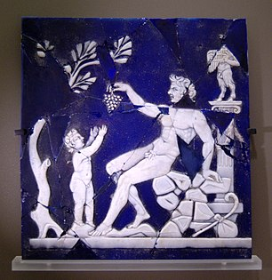
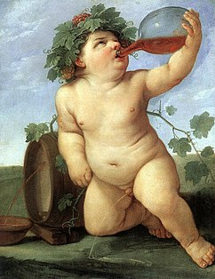
Έτσι πήρε τη θεϊκή του μορφή! Η Σεμέλη ήταν αδύνατο να αντέξει τη λάμψη των κεραυνών και των αστραπών που έβγαιναν από τα χέρια του και την έκαιγαν. Την ώρα που καιγόταν, ο Δίας κατάφερε να σώσει το έμβρυο που είχε στα σπλάχνα της. Το πήρε και το έραψε στον μηρό του! Έτσι όταν ήρθε το πλήρωμα του χρόνου, ο Διόνυσος ξαναγεννήθηκε από το πόδι του πατέρα του! Ο Δίας για να τον προστατέψει από την οργή και τη ζήλεια της Ήρας τον έδωσε στον Ερμή να τον φυλάει κι αυτός με τη σειρά του τον παρέδωσε στις Νύμφες.

Slide 4
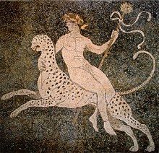
Κυριότερα σύμβολα του Διονύσου ήταν από τα φυτά το αμπέλι και ο κισσός και από τα ζώα ο τράγος, ο ταύρος, ο πάνθηρας και ο γάιδαρος. Επιπλέον ο θύρσος, δηλαδή η ιερή ράβδος του θεού που ήταν στολισμένη με αμπελόφυλλα, κισσό και με ένα κουκουνάρι στην κορυφή. Ως θεός της μεταμόρφωσης όμως, σύμβολό του ήταν και το προσωπείο. Συχνά οι πιστοί τοποθετούσαν ένα προσωπείο που συμβόλιζε το Διόνυσο σε ψηλούς κορμούς δέντρων ή κίονες, τους οποίους έντυναν με υφάσματα. Μετά πραγματοποιούσαν γύρω από το ομοίωμα του θεού ξέφρενους χορούς και τελετουργικά δρώμενα, για να προκαλέσουν την εμφάνισή του.

Slide 5
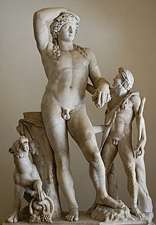
Πώς όμως από τις λατρευτικές εκδηλώσεις προς τιμή του Διονύσου φτάσαμε στο δράμα; Δηλαδή από τη μίμηση στη δράση; Στις αρχές του 6^{ου} αι. π.Χ. ο τύραννος της Κορίνθου Περίανδρος κάλεσε στην αυλή του από τη Λέσβο, τον μουσικό και ποιητή Αρίονα για να συνθέσει διθυράμβους και να τους παρουσιάσει στο κοινό με μια ομάδα χορευτών – τραγουδιστών που έχει εκπαιδεύσει. Έτσι ο Αρίων μετέτρεψε τον διθύραμβο από αυτοσχέδιο τραγούδι σε λογοτεχνικό είδος που το παρουσίαζαν οι χορευτές ντυμένοι σε Σατύρους, μιμούμενοι τους πιστούς συντρόφους του Διονύσου. Γρήγορα ο διθύραμβος έγινε δημοφιλής και στην Αττική. Στα μέσα του 6^{ου} αι. π.Χ. ο τύραννος της Αθήνας Πεισίστρατος αποφάσισε να εισάγει στο πρόγραμμα των Διονυσίων αγώνες διθυραμβικών χορών.

Slide 6
Τότε ένας ποιητής, ο Θέσπης, έκανε ένα επαναστατικό βήμα στην εκτέλεση του διθυράμβου. Ο πρωτοχορευτής, που ως τότε οδηγούσε το χορό, βγήκε από την ομάδα και στάθηκε απέναντί της. Με τη μορφή κάποιου προσώπου της ιστορίας, φορώντας προσωπείο, «υποκρίθηκε», συζητούσε, δηλαδή, με τον χορό. Αυτές οι ερωταποκρίσεις επαναλήφθηκαν, με αποτέλεσμα να δημιουργηθεί ένας διάλογος ανάμεσα στο άτομο και την ομάδα. Σύμφωνα με την παράδοση, πρωτοχορευτής ήταν ο ίδιος ο Θέσπης που έκανε διάλογο με το χορό. Έτσι, έγινε ο πρώτος υποκριτής, δηλαδή, ο πρώτος ηθοποιός.

Slide 7
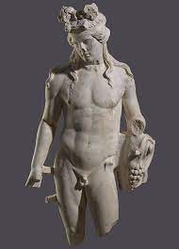
Με την καινοτομία αυτή του Θέσπη άνοιξε ο δρόμος για έναν αμεσότερο τρόπο μίμησης. Οι μύθοι έπαψαν πια να είναι αφήγηση πράξεων και έγιναν δράση, μίμηση, αναπαράσταση πράξεων. Η νέα μορφή που εισήγαγε ο Θέσπης έγινε αμέσως δημοφιλής και διαδόθηκε σε όλη την Αττική. Σύμφωνα με τις πηγές, ο Θέσπης κυκλοφορούσε μαζί με την ομάδα του πάνω σε μια άμαξα και παρουσίαζε τα έργα του σε διάφορες γιορτές και πανηγύρια. Φαίνεται, λοιπόν, ότι εκτός από πρώτος ηθοποιός έγινε και ο πρώτος «θιασάρχης».

Slide 8
Το δράμα λοιπόν ξεκίνησε σαν ένα λαϊκό δρώμενο που είχε τις ρίζες του στις λαϊκές τελετές και τα πανηγύρια για το θεό της γονιμότητας και της βλάστησης Διόνυσο. Από τις μεταμφιέσεις των πιστών και το λατρευτικό τραγούδι του θεού που έψαλλαν χορεύοντας σχηματίστηκαν οι πρώτες μορφές της θεατρικής πράξης. Κι αυτό είναι πολύ σημαντικό, γιατί, ενώ οι λατρευτικοί χοροί προς τιμήν άλλων θεών στην Ελλάδα παρέμειναν απλά θρησκευτικά δρώμενα, μόνο ο χορός προς τιμήν του Διονύσου εξελίχθηκε σε θεατρικό δράμα. Γιατί, αντίθετα απ’ ό, τι συνέβαινε στη λατρεία των άλλων θεών, η συμμετοχή στις τελετές του Διονύσου απαιτούσε την αλλαγή της ταυτότητας και του καθημερινού ρόλου του πιστού, τη μεταμόρφωσή του και την ταύτισή του με το θείο. Έτσι, ο Διόνυσος έγινε ο θεός του θεάτρου!

Slide 9
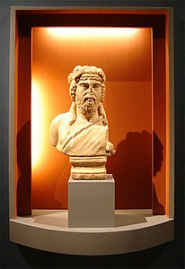
Άγριος - που ζει στους αγρούς
Άνθιος - ο θεός των φυτών
Αδωνεύς - από το σημιτικό Αδωνάι=θεός
Αιγοβόλος - στον οποίο θυσιάζονται αίγες
Αισυμνήτης - που κυβερνά τη μοίρα
Ακρατοφόρος - ο φέρων τον άκρατο οίνο
Ακόρητος - ακόρεστος
Βρισαίος - που λατρεύεται στη Βρίσα της Λέσβου
Βρόμιος - θορυβώδης
Επίθετα Διονύσου
Μαρμάρινη προτομή του θεού Διονύσου, Αρχαιολογικό Μουσείο Δράμας

Slide 10
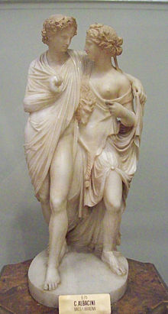
Βουγενής - που γεννήθηκε από βουν
Δενδρίτης - του δένδρου
Θέοινος - ο θεός του κρασιού
Λικνίτης - της βρεφικής κούνιας
Λυαίος - που ελευθερώνει από τα βάσανα
Μελάναιγις - που φέρει δέρμα μαύρης αίγας
Οβριμόθυμος - ορμητικός
Οινοδότης - που προσφέρει οίνο
Οίνοψ - που έχει το χρώμα του σκούρου οίνου
Χθόνιος - της γης
Χρυσοκόμης - ξανθόμαλλος
Διόνυσος και Αριάδνη, ύψος 70 εκ. Μαδρίτη

Slide 11
ΠΗΓΕΣ
Για εικόνες: Βικιπαίδεια , ΕΚΠΑΙΔΕΥΤΙΚΕΣ ΚΟΙΝΟΤΗΤΕΣ & ΙΣΤΟΛΟΓΙΑ ΠΣΔ (Χ2) , Ο ΟΦΙΟΣ ΕΡΜΗΣ (Χ2) , cityculture.gr , offlinepost.gr , komvos.edu.gr (X2) , (ThingLink) , Odysseus Culture , fickr.com , TripAdvisor , tovima.gr , Αρχαιολογία Online (Χ2) , LiFO , NewsNow.gr , Λόγιος Ερμής , Pronews & στο Open Science Wiki Fandom.
Για πληροφορίες: Βικιπαίδεια , (NewsNow.gr) , cityculture.gr , tovima.gr , offlinepost.gr & στο komvos.edu.gr
http://ancienttheater.culture.gr/images/pdf/i-gennisi-tou-arxaiou-dramatos.pdf

Slide 12
Σας ευχαριστούμε για την προσοχή σας.
Οι μαθήτριες του ΣΤ1, του 2^{ου} Δημ. Σχ. Τριλόφου:
Σοφία Πατσάλα, Σωτηρία Ίλτσου

